Slide 1
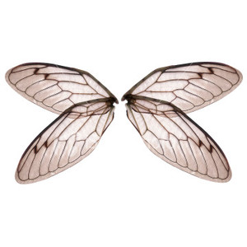
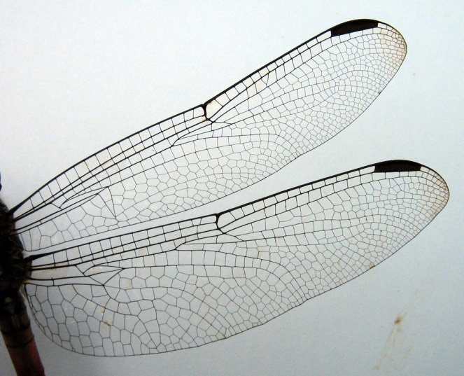
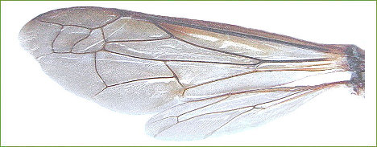
Základy entomologie
cvičení 4
Křídlo

Slide 2
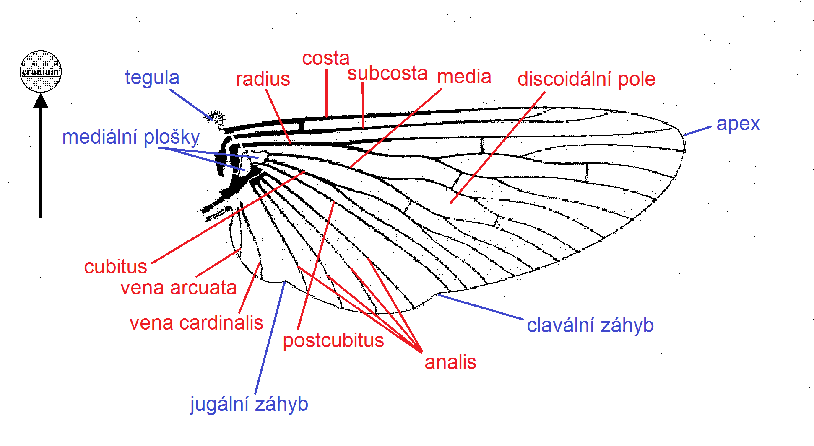
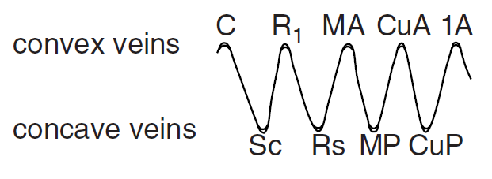
Žilnatina křídla – obecné schéma
arculus

Slide 3
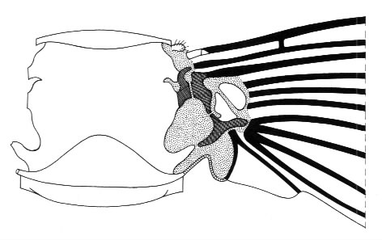
Pterothorax a zakloubení křídla - dorzální pohled na mesothorax
cranium
humerální ploška (basivenale+fulcare)
C
tegula
Sc
anteriorní křídelní výběžek
R
proxalaria
M
axillare 1
posteriorní křídelní výběžek
Cu
axillare 2
Pcu
tergální štěrbina
axillare 3
A1
A2
mediální ploška M1
A3
A4
mediální ploška M2
axilární lem
PTERALIA

Slide 4
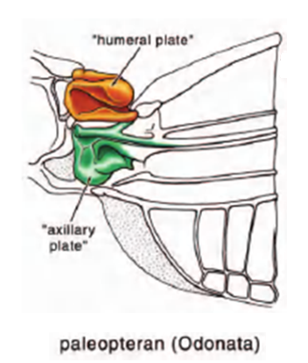
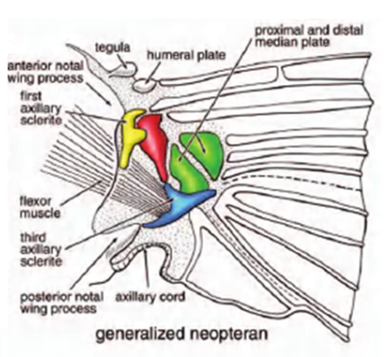
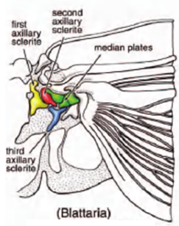
Struktura báze křídla: bazální sklerity (pteralia)
Grimaldi & Engel 2005

Slide 5
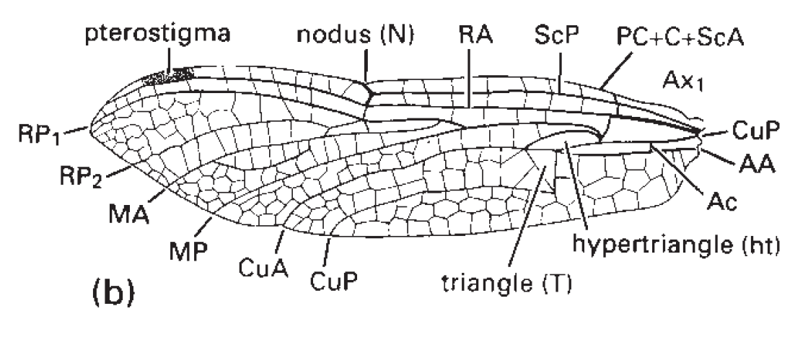
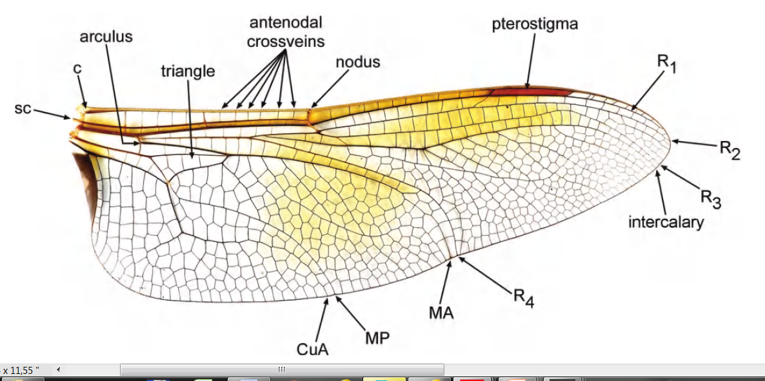
Žilnatina křídla vážky (Odonata)

Slide 6
Anisoptera (Vážky + Šídla) x Zygoptera (Motýlice + Šidélka)

Slide 7
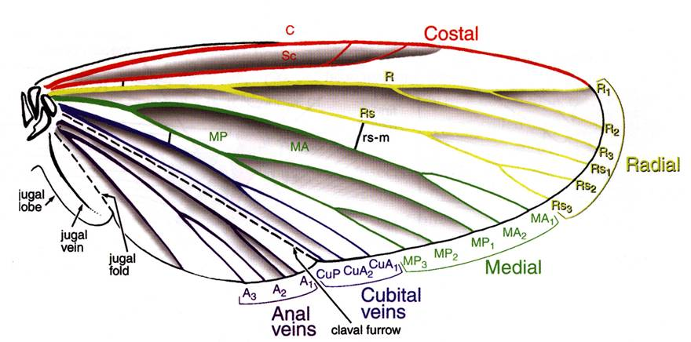
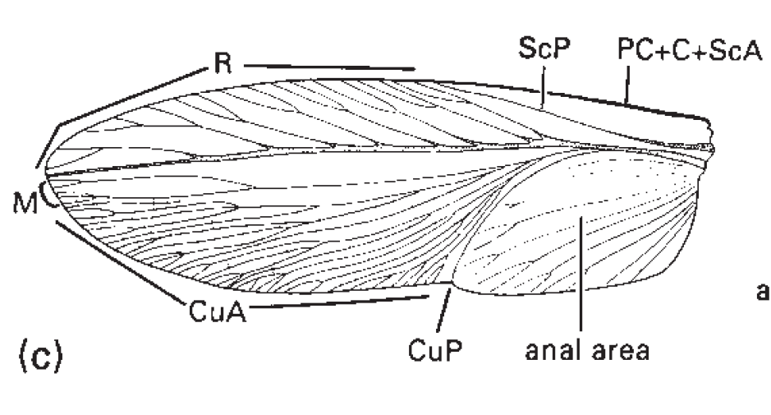
Žilnatina křídla švába (Blattodea)
zobecněná žilnatina Neoptera

Slide 8
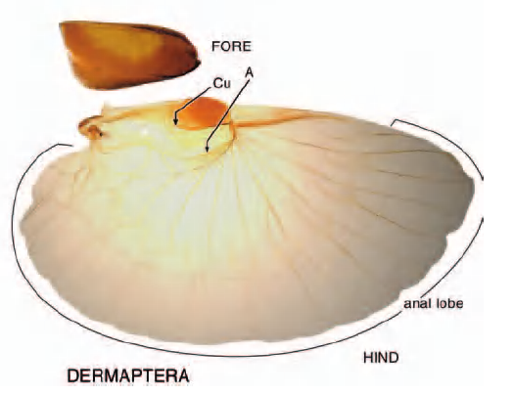
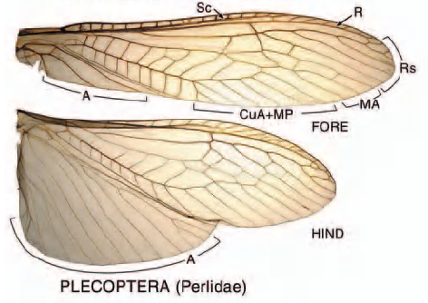
Polyneoptera - Mnohožilní

Slide 9
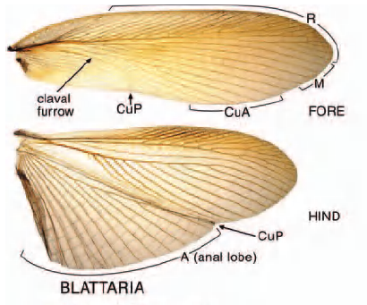
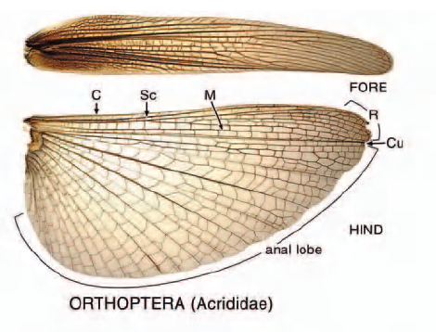
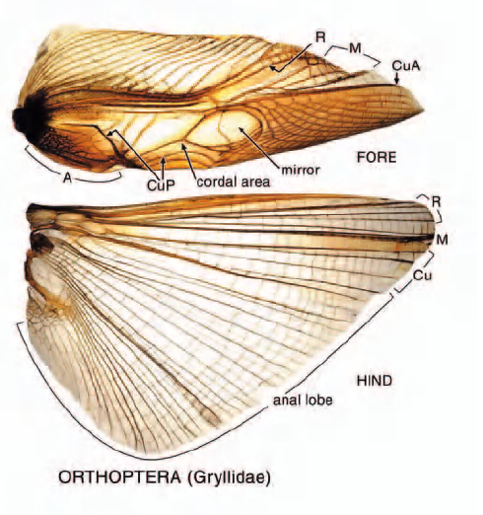
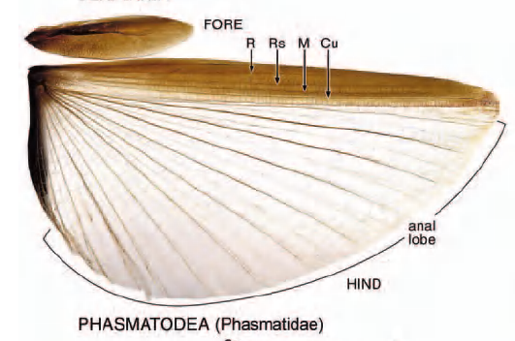
Krytky (tegminae): modifikace 1. páru křídel

Slide 10
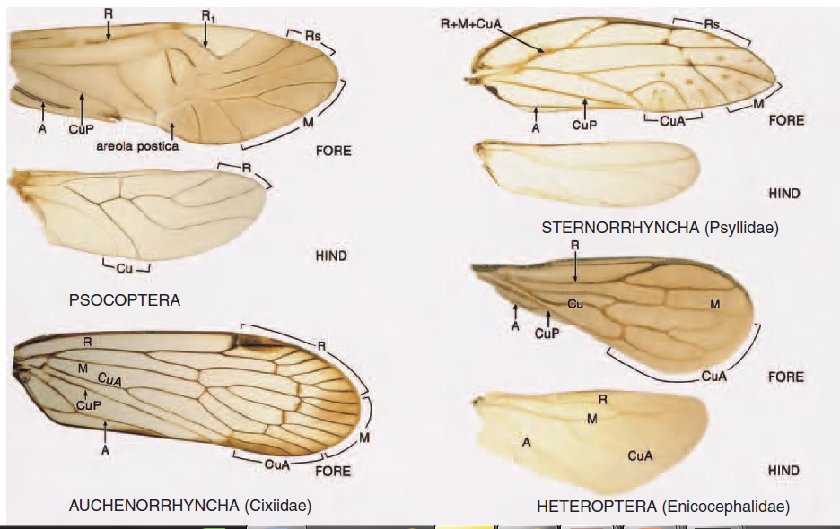

Slide 11
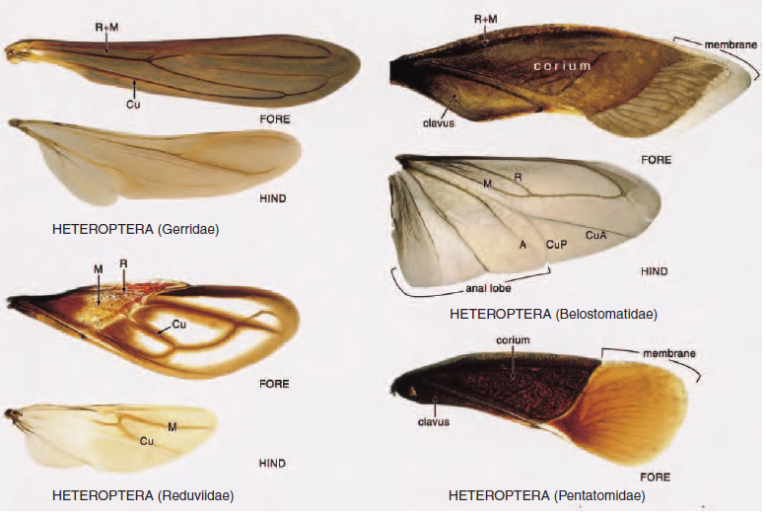
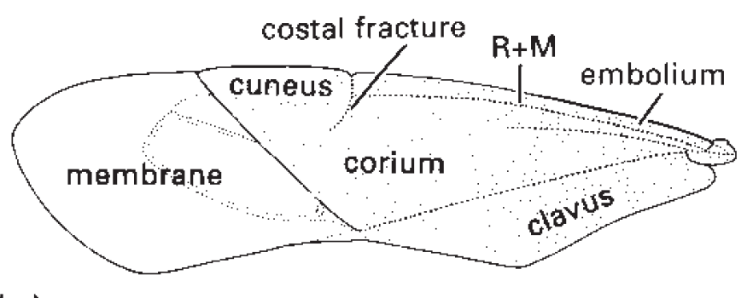
Polokrovky (hemielytrae) - Hemiptera
Heteroptera: Miridae

Slide 12
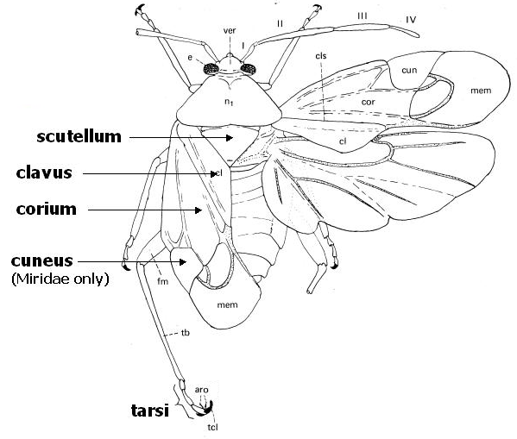
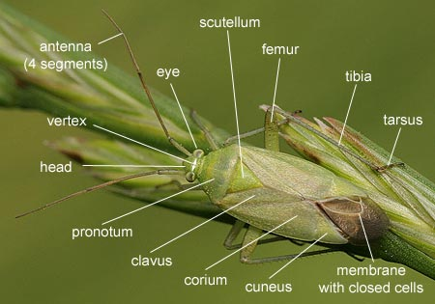
Heteroptera: Hemiptera
Polokrovky (hemielytrea)

Slide 13
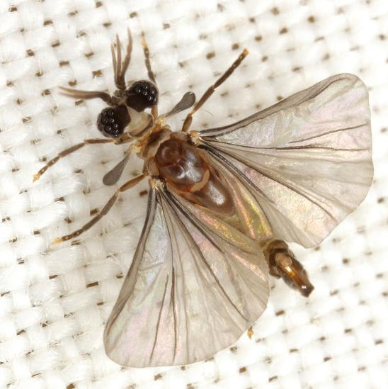
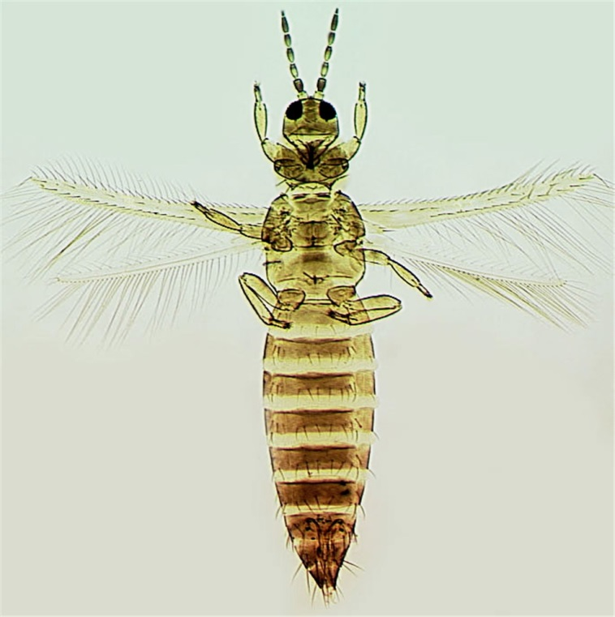
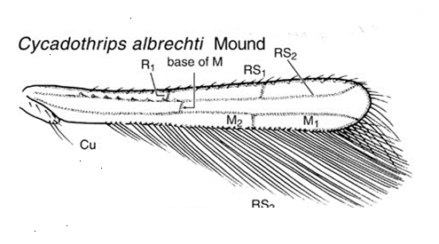
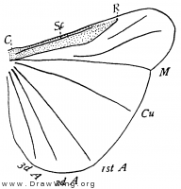
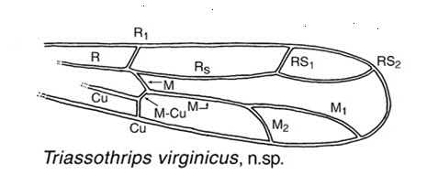
Strepsiptera (Řásnokřídlí)
Thysanoptera (Třásnokřídlí)

Slide 14
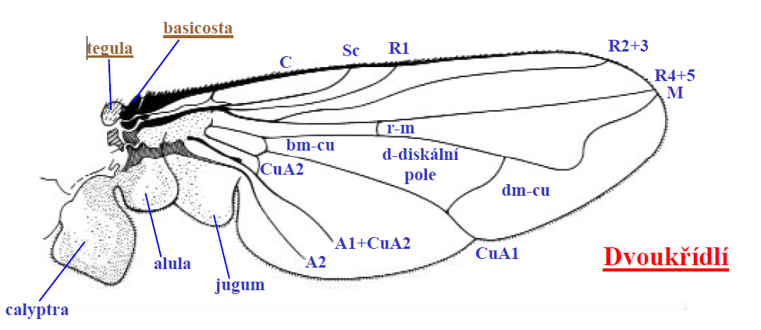
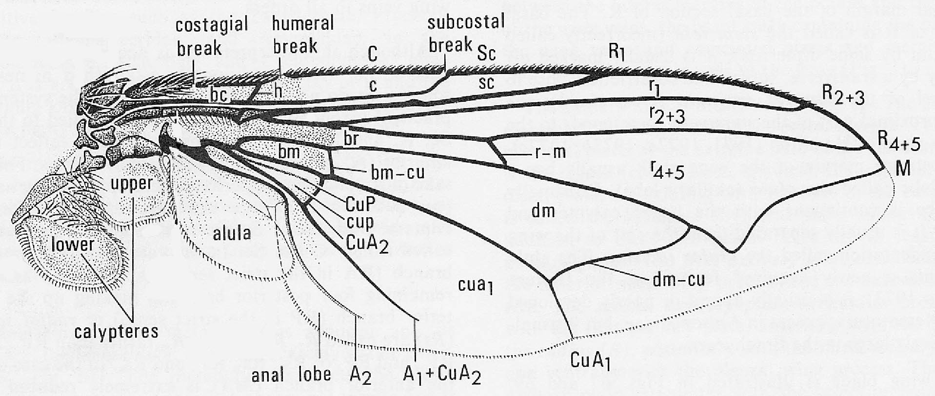
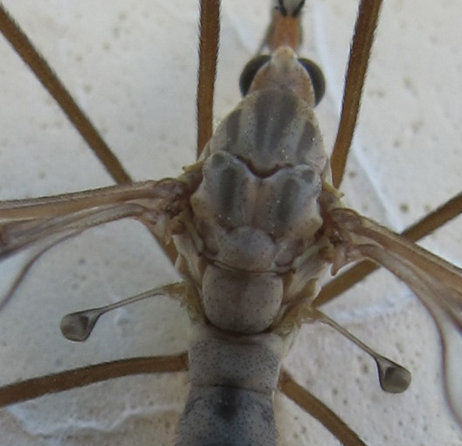

Slide 15
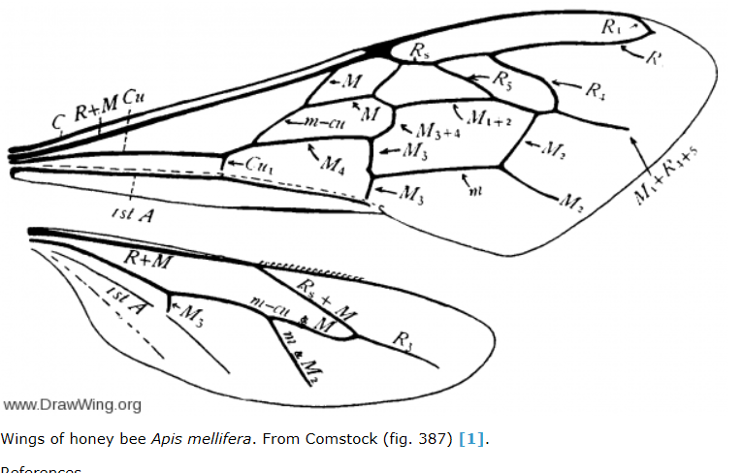

Slide 16
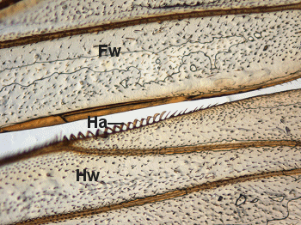
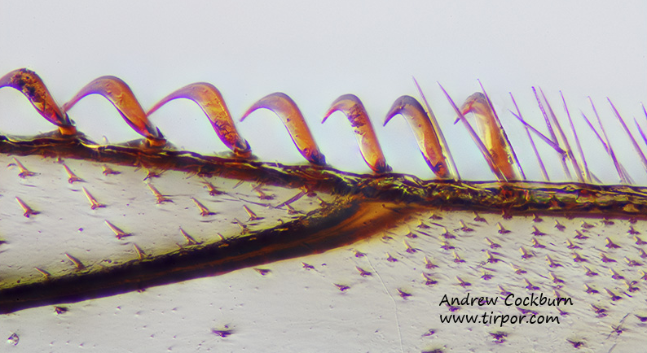
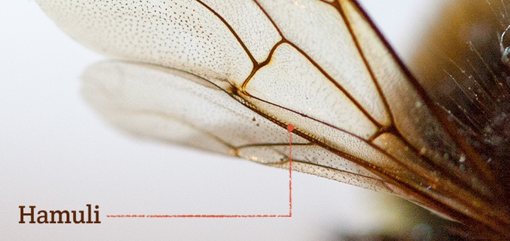
Hamulátní spojení křídel - Hymenoptera

Slide 17
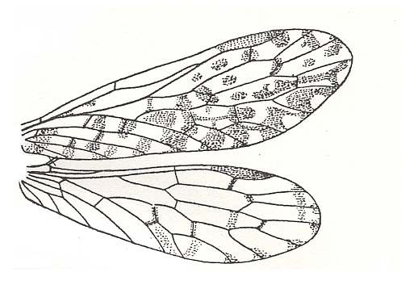
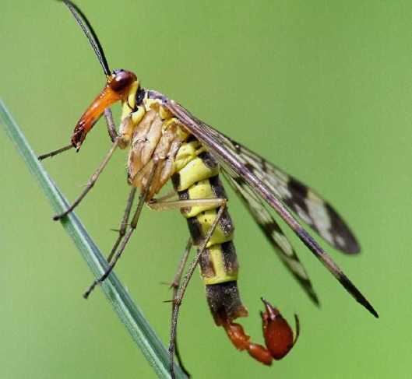
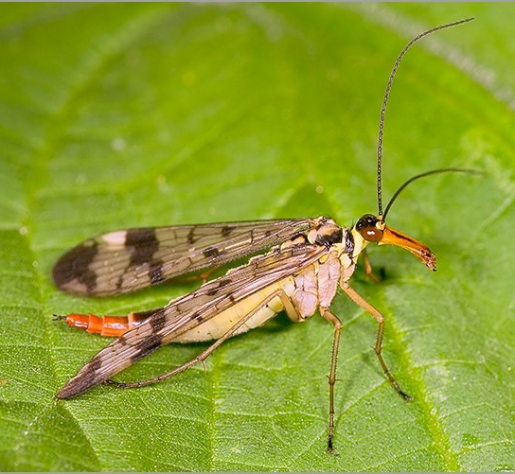
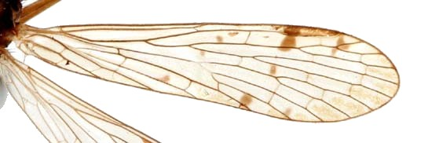
Mecopteroidní spojení křídel - Mecoptera
male
jugální štětiny
frenátní štětiny
female

Slide 18
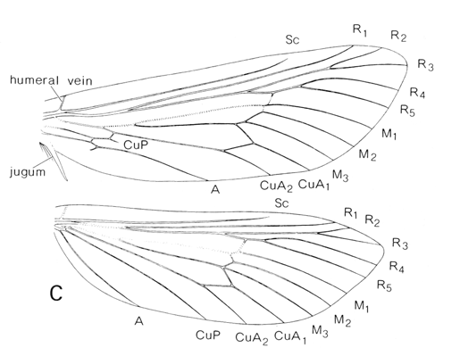
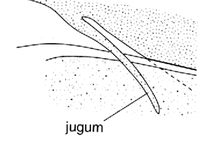
Jugátní spojení křídel – Lepidoptera (Hepialidae)
- jugální lalůček předního křídla nadzvedává zadní křídlo

Slide 19
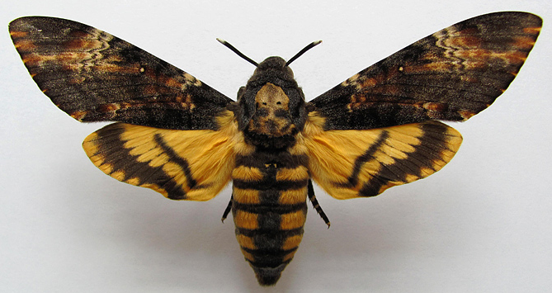
Frenátní spojení křídel – Lepidoptera: Sphingidae
- samci: háček z radiální žilky předního křídla zachytává frenulum (1 štetina)
- samice: frenulum – více štětin, zachyceno do retinacula z cubitální žilky
Frenátní typ - samice, lišaj Hippotion (Lepidoptera)
Frenátní typ - samec, lišaj Hippotion (Lepidoptera)
rub předního křídla
radial vein
rub zadního křídla

Slide 20
